Slide 1


Analyse des données de mobilité urbaine et de pollution
Bootcamp Data Analysis & Data Engineering – FORCE-N
Étude de cas : trafic routier et qualité de l’air

Slide 2
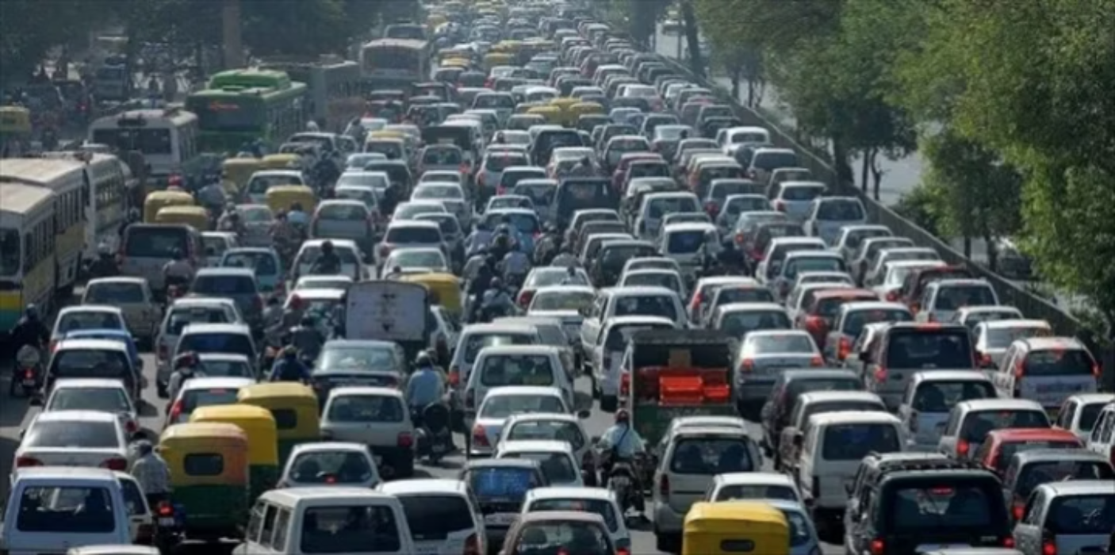
Contexte & Objectifs du Projet
Contexte actuel
Objectifs du projet
Les grandes villes sont confrontées à une augmentation significative du trafic routier, entraînant une dégradation notable de la qualité de l'air. Ces phénomènes ont des conséquences directes sur la santé publique et la fluidité de la mobilité urbaine.
Pipeline fiable
Mettre en place un pipeline de données robuste et fiable.
Exploration des données
Explorer en profondeur les données de trafic et de pollution.
Identification critique
Identifier les zones et périodes les plus critiques.
Aide à la décision
Fournir des analyses pour éclairer la prise de décision.

Slide 3

Données Utilisées et Défis Initiaux
Source et Contenu des Données
Problèmes initiaux identifiés
1
Fichier Source
Le projet s'appuie sur le fichier mobility_urban_pollution_300.xlsx, une source essentielle pour notre analyse.
2
Identifiants de Routes
Chaque route est désignée par un identifiant unique, permettant un suivi précis.
3
Densité du Trafic
Des mesures détaillées de la densité du trafic sont incluses, cruciales pour comprendre les embouteillages.
Données brutes, nécessitant un traitement approfondi.
Incohérences de nommage, compliquant l'intégration des données.
4
Valeurs manquantes, pouvant biaiser les analyses si non gérées.
Indicateurs de Pollution
Divers indicateurs de pollution atmosphérique sont présents, essentiels pour évaluer l'impact environnemental.
5
Informations Temporelles
Les données incluent des horodatages pour analyser les tendances au fil du temps.

Slide 4




Pipeline de Données (Data Engineering)
Cett étape est cruciale pour transformer les données brutes en informations exploitables.
Ingestion des données
Nettoyage des données
Chargement des données brutes depuis le fichier Excel source.
1
2
Gestion des valeurs manquantes et normalisation des incohérences.
Export des données
4
Transformation des données
3
Sauvegarde des données nettoyées et transformées au format CSV.
Création de variables temporelles et agrégations pertinentes.

Slide 5
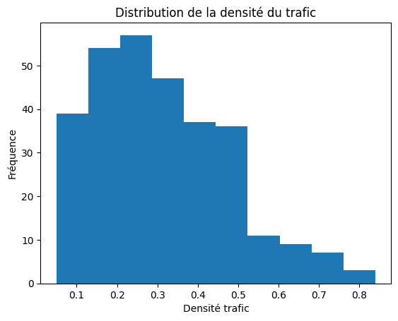
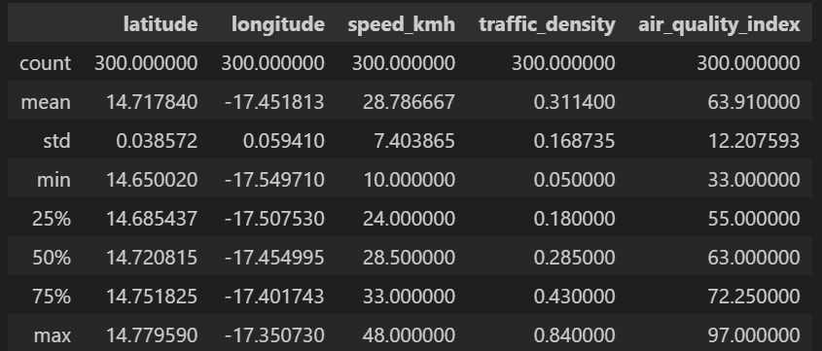
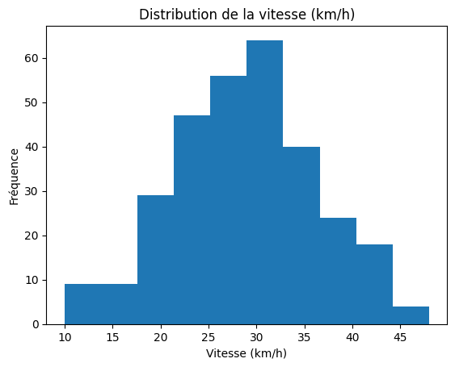
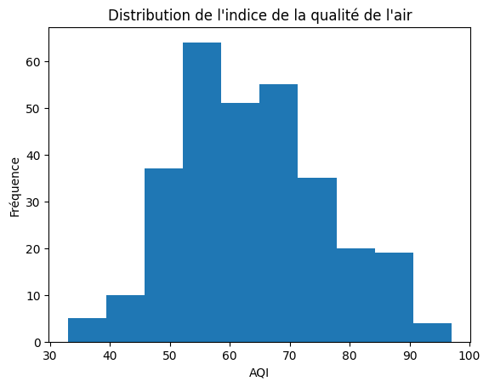
Analyse Exploratoire Univariée
Comprendre chaque variable individuellement est la première étape vers une analyse approfondie.
Mesures descriptives
Distribution de l’identité du trafic
Calcul de la moyenne, minimum, maximum et écart-type pour chaque variable clé.
Visualisation de la distribution de la densité du trafic pour identifier les fréquences.
Distribution de la densité du trafic
Distribution de l'indice de la qualité de l'air
Visualisation de la distribution de la vitesse par rapport à la fréquence .
Visualisation de la distribution de l’indice de la qualité de l’air.
Résultat Principal
Cette analyse a permis d'identifier clairement les routes les plus congestionnées et de visualiser la distribution globale du trafic à travers la ville.

Slide 6
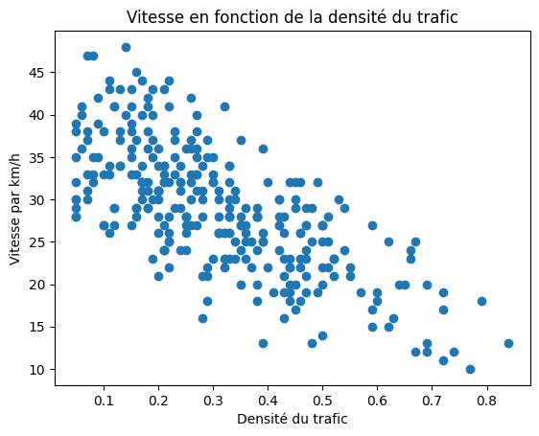
Agrégation et Analyse Bivariée
Agrégation des Données
Analyse Exploratoire Bivariée
Simplification
Corrélation Trafic-Pollution
1
Agréger les données simplifie leur analyse et la rend plus digeste.
Examen de la relation directe entre la densité du trafic et les niveaux de pollution.
Dashboard
Nuages de Points
2
Facilite la lecture et l'intégration dans les tableaux de bord décisionnels.
Utilisation de nuages de points pour visualiser les tendances et les dépendances entre variables.
Décision
3
Fournit des indicateurs clairs pour une prise de décision éclairée.
Exemples: Densité moyenne du trafic par route, comparaison des routes les plus critiques.
Résultat : Une relation claire et visible entre la densité du trafic et la pollution, confirmant l'impact significatif du trafic sur la qualité de l'air urbain.

Slide 7
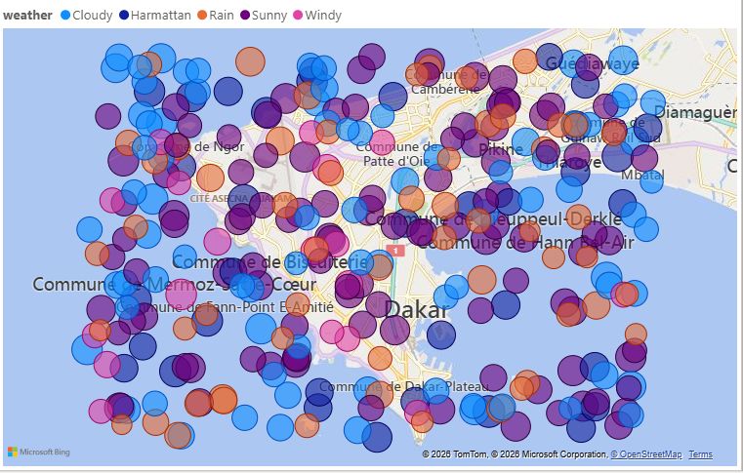
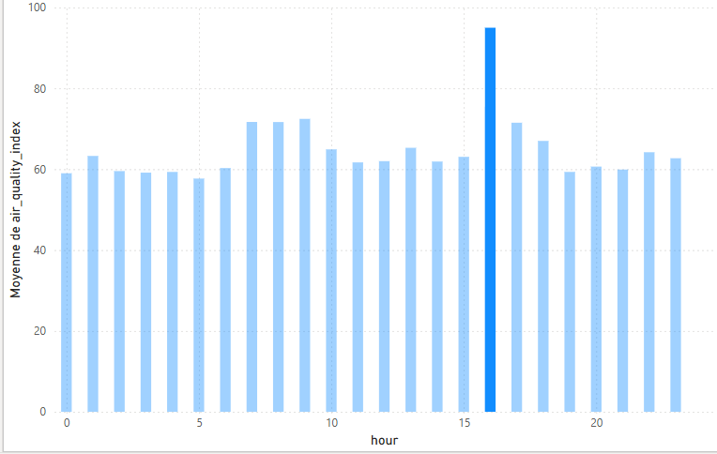
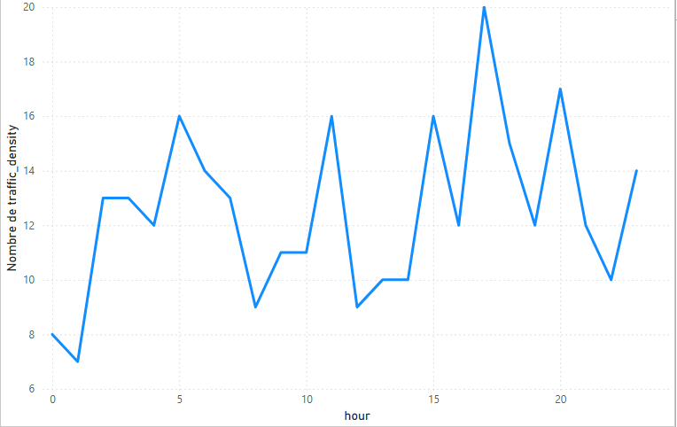
Dashboard Interactif Opérationnel
Ce tableau de bord dynamique offre une vue d'ensemble en temps réel et des analyses approfondies sur la mobilité urbaine et les niveaux de pollution. Conçu pour les décideurs, il centralise les données clés pour une compréhension rapide des situations critiques.
Graphe de la Densité du Trafic en Fonction de l’heure
Niveaux de Pollution par Zone
Tendances Temporelles Qualité Air
Ce tableau de bord est un outil indispensable pour la prise de décision opérationnelle. Il permet aux autorités urbaines de réagir promptement aux défis de la mobilité et de la qualité de l'air, optimisant ainsi la gestion urbaine et améliorant la qualité de vie des citoyens.

Slide 8

Conclusion & Recommandations
Conclusion du Projet
Recommandations Clés
1
Régulation du Trafic
1
Mettre en place des mesures de régulation durant les heures de pointe sur les routes identifiées.
Pipeline Robuste
Le pipeline de données assure des informations fiables et exploitables.
2
Priorisation des Routes
Concentrer les efforts d'amélioration et de gestion sur les routes les plus congestionnées.
2
3
Politiques de Mobilité
Zones Critiques
Utiliser ces données comme base pour orienter et développer des politiques de mobilité urbaine plus efficaces et durables.
L'analyse a identifié les zones et routes à forte congestion et pollution.
3
Impact Conclu
Le trafic routier est un contributeur majeur à la dégradation de la qualité de l'air.

